Slide 1
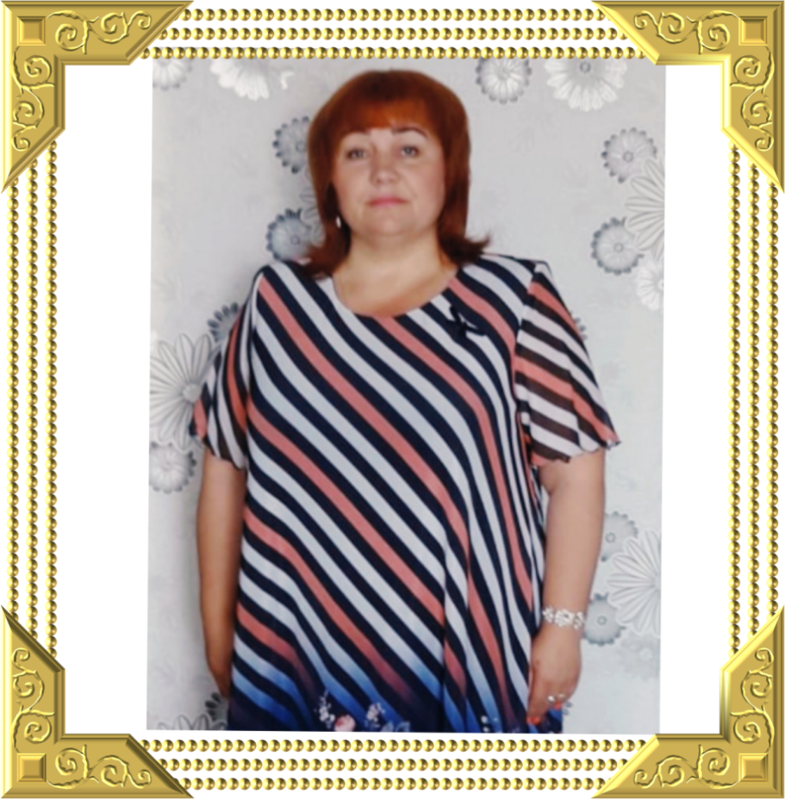
Портфолио
Оськина Нина Васильевна
27 июня 1977г.р.
МБДОУ «Явасский детский сад №1 комбинированного вида»
Воспитатель
Стаж педагогической работы 8 лет, I-ая квалификационная категория
Образование высшее МГПИ им.М.Е.Евсевьева 2019г.

Slide 2

В каждом человеке - солнце. Только дайте ему светить.
В.О.Ключевский

Slide 3
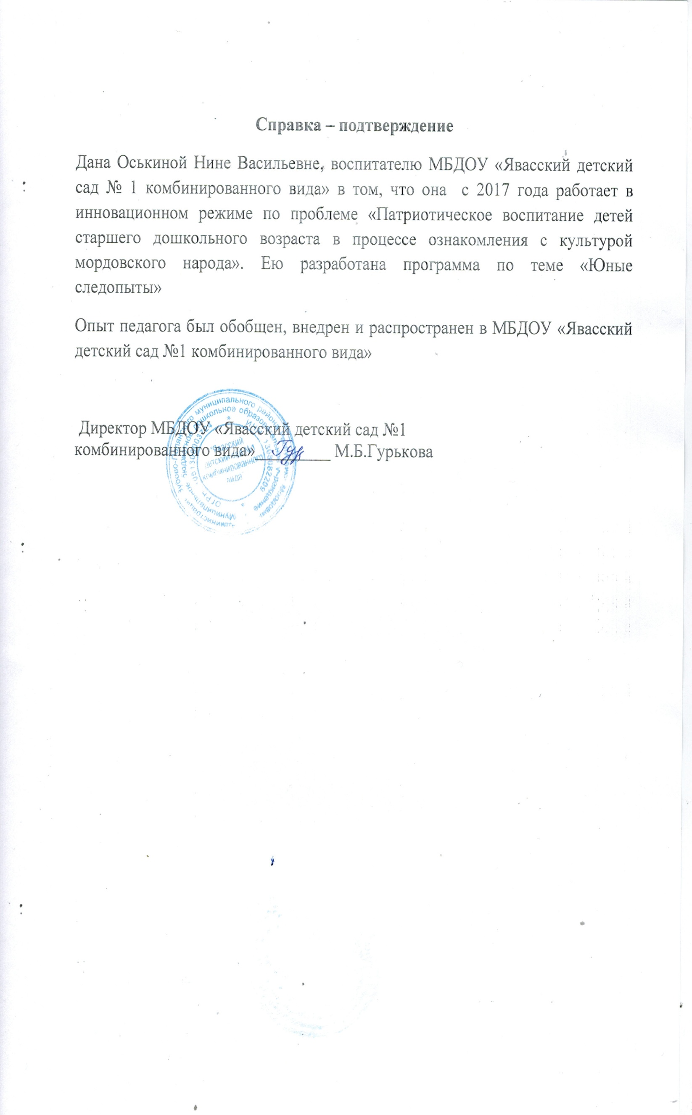
Участие в инновационной(экспериментальной) деятельности
См. https://mordyavas 1.nubex.ru/

Slide 4
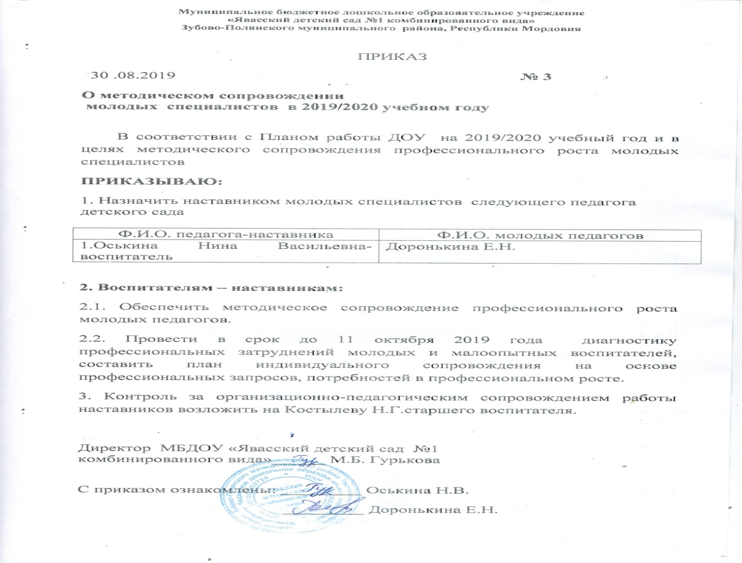
Наставничество

Slide 5
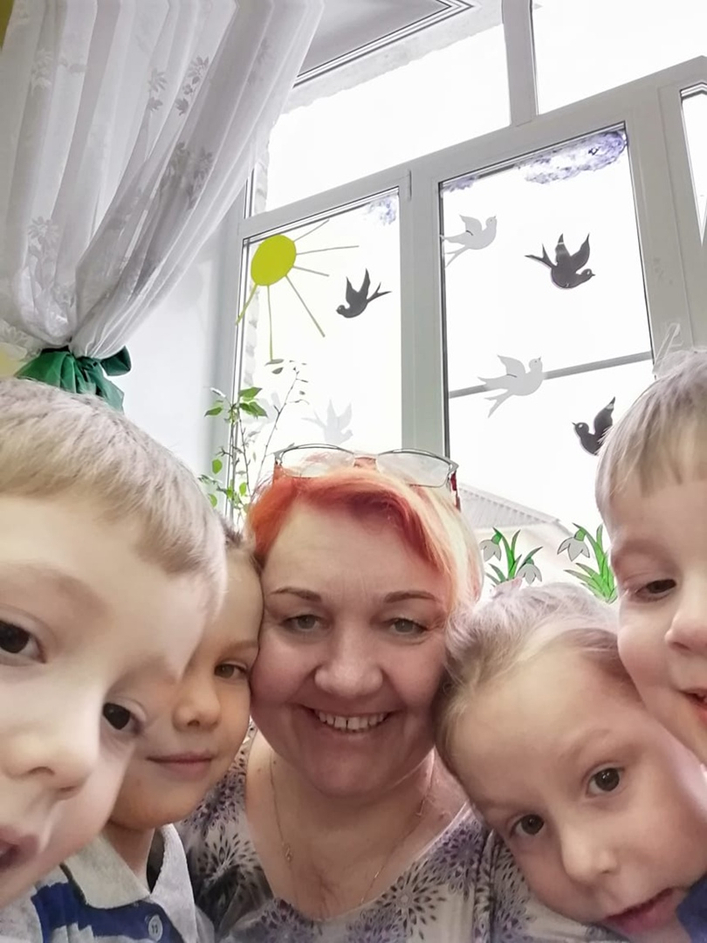
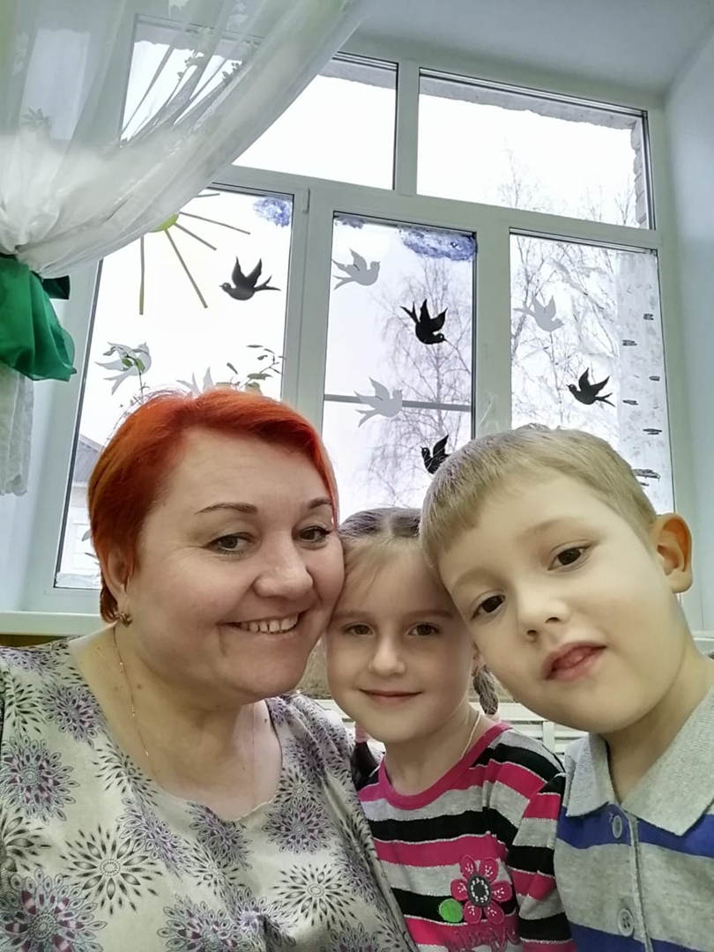
Я и мои ребята

Slide 6
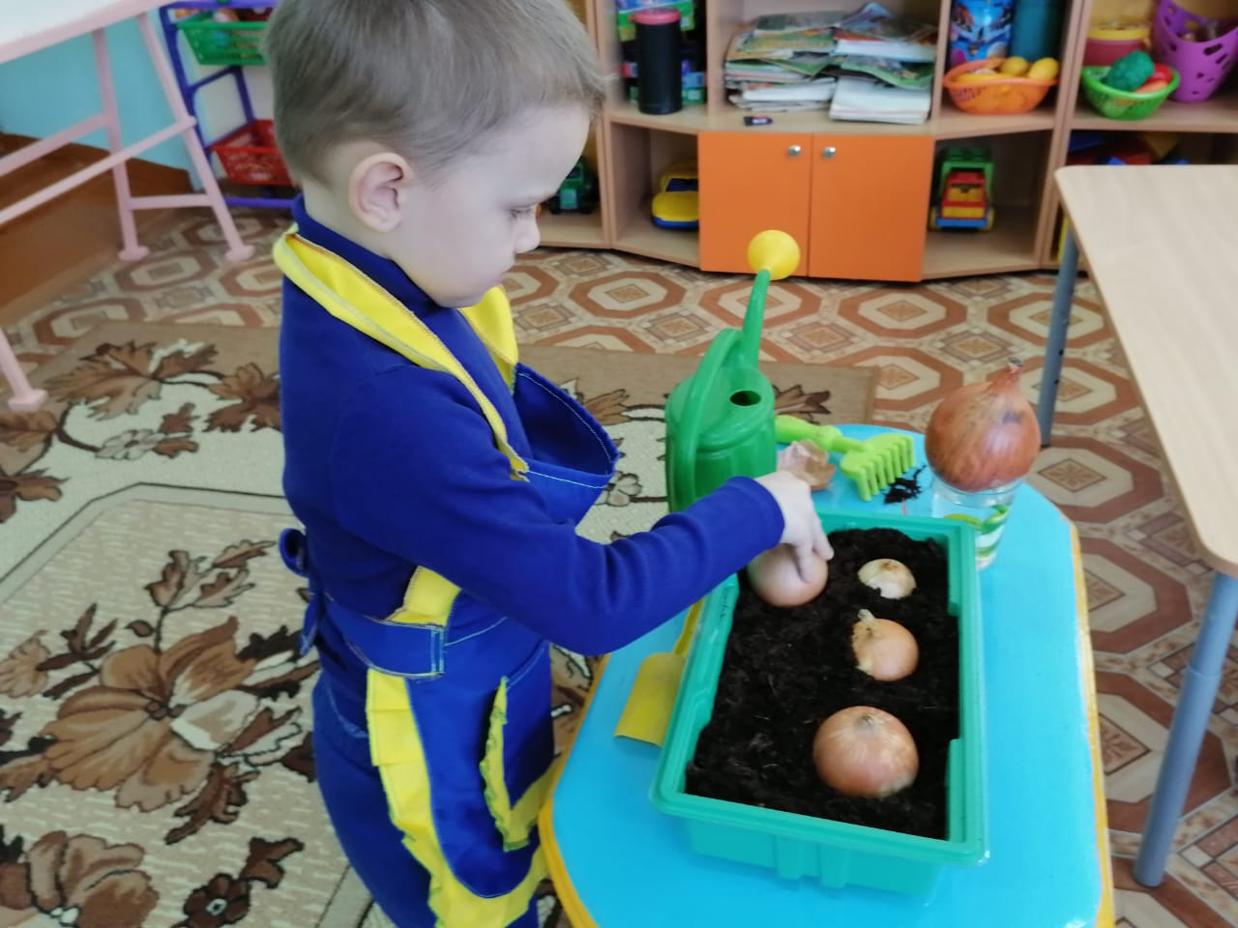
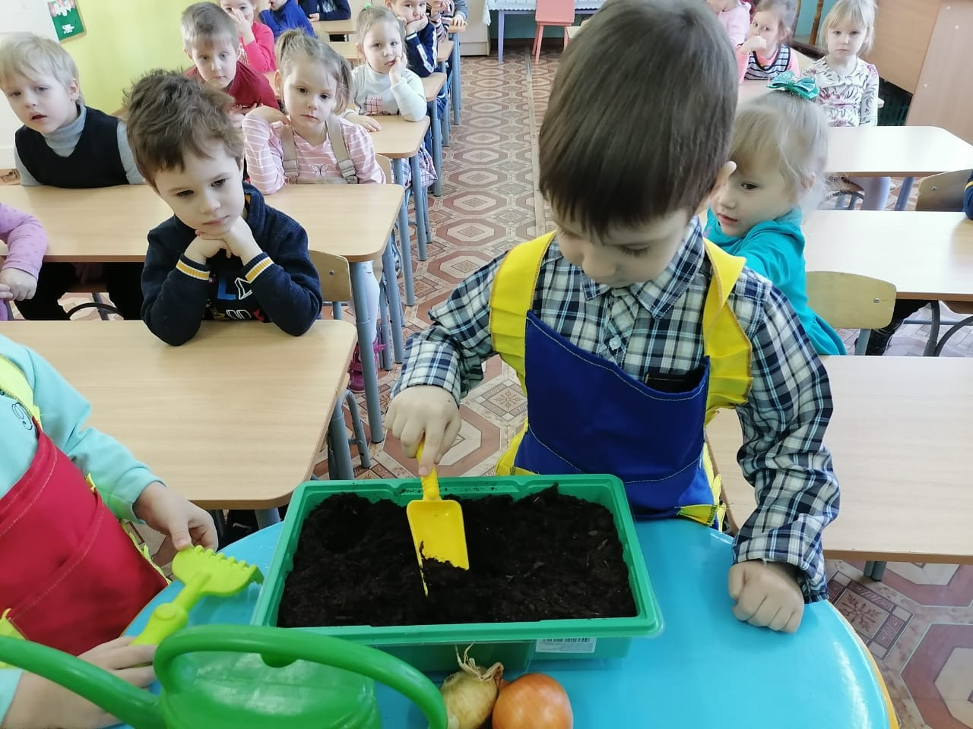
Дети за важным делом

Slide 7
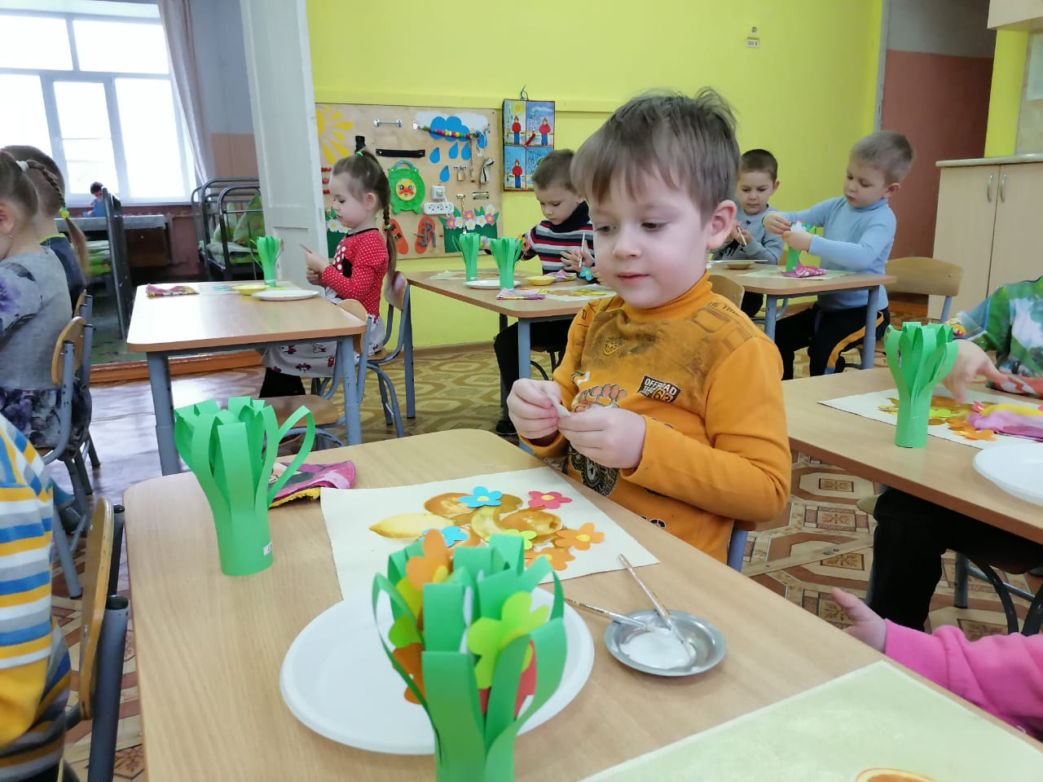
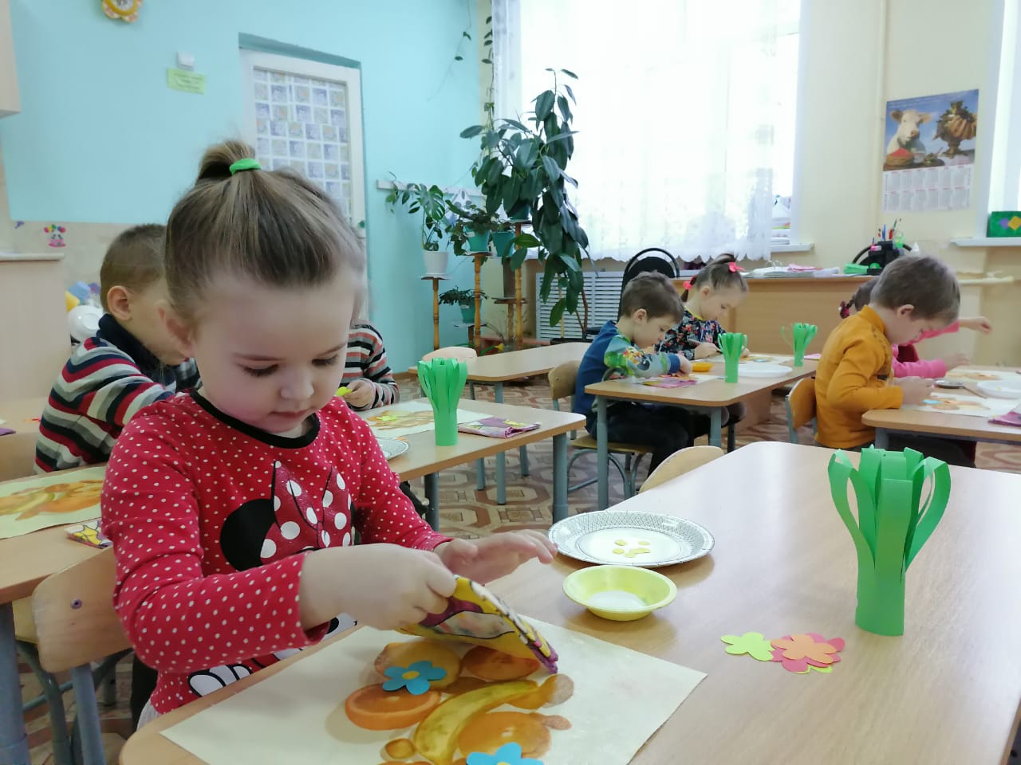

Slide 8
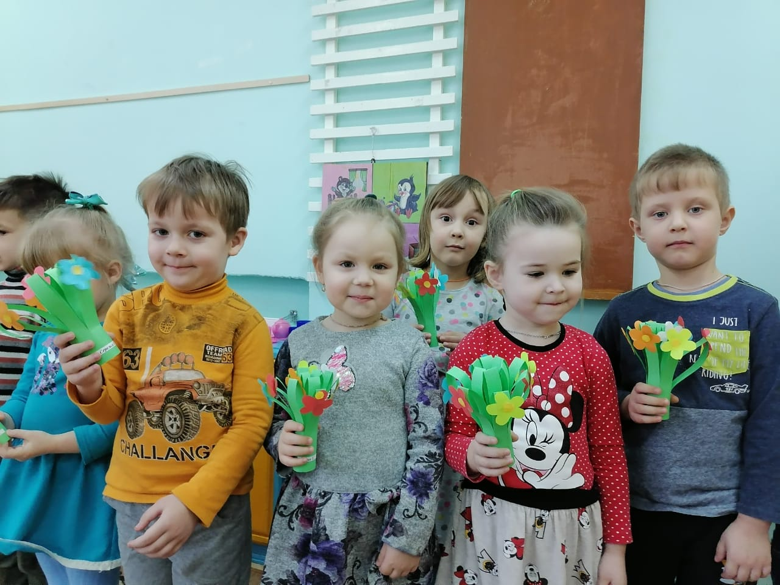
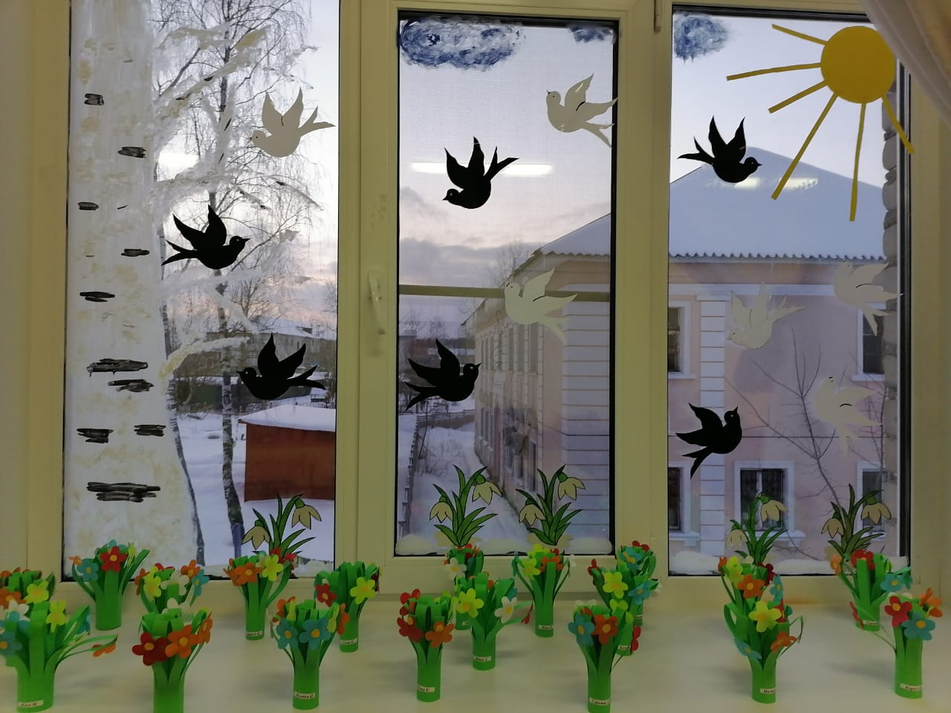
Совместное украшение группы

Slide 9
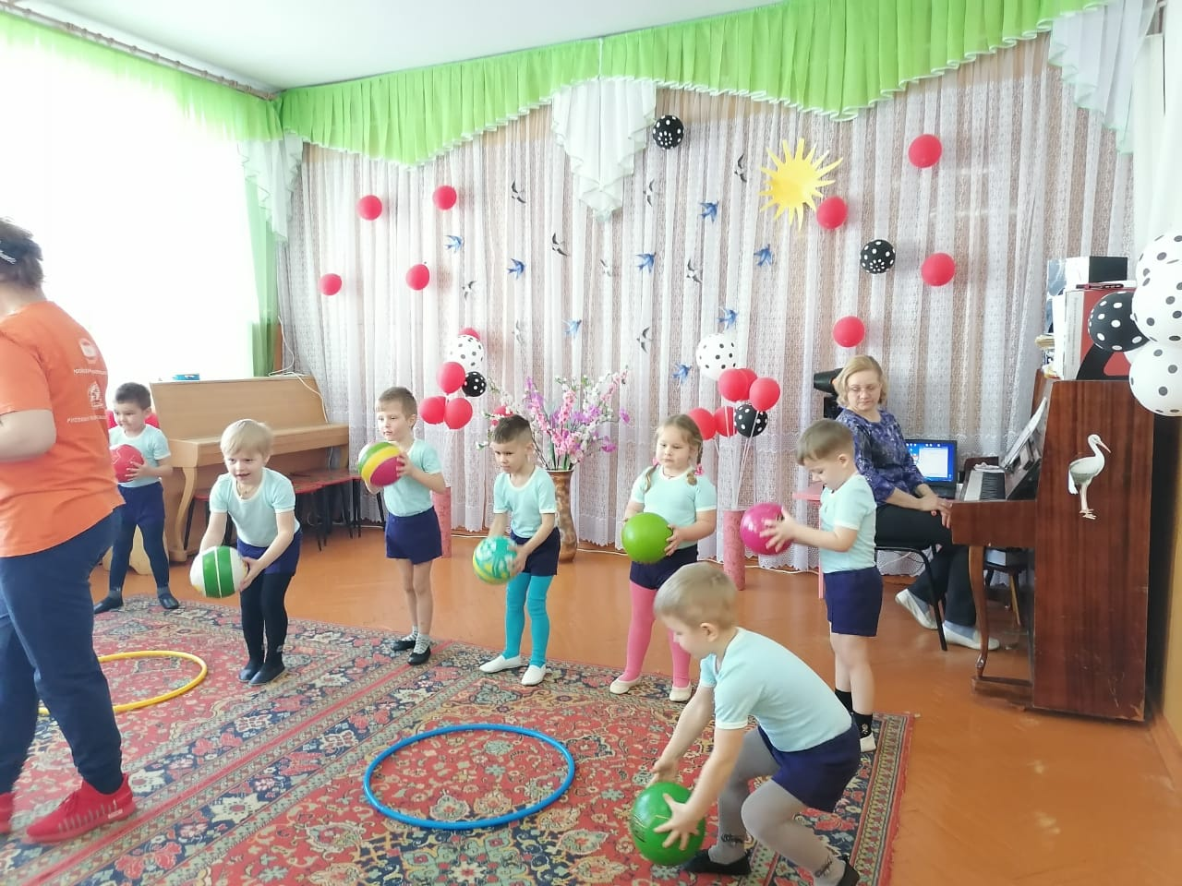
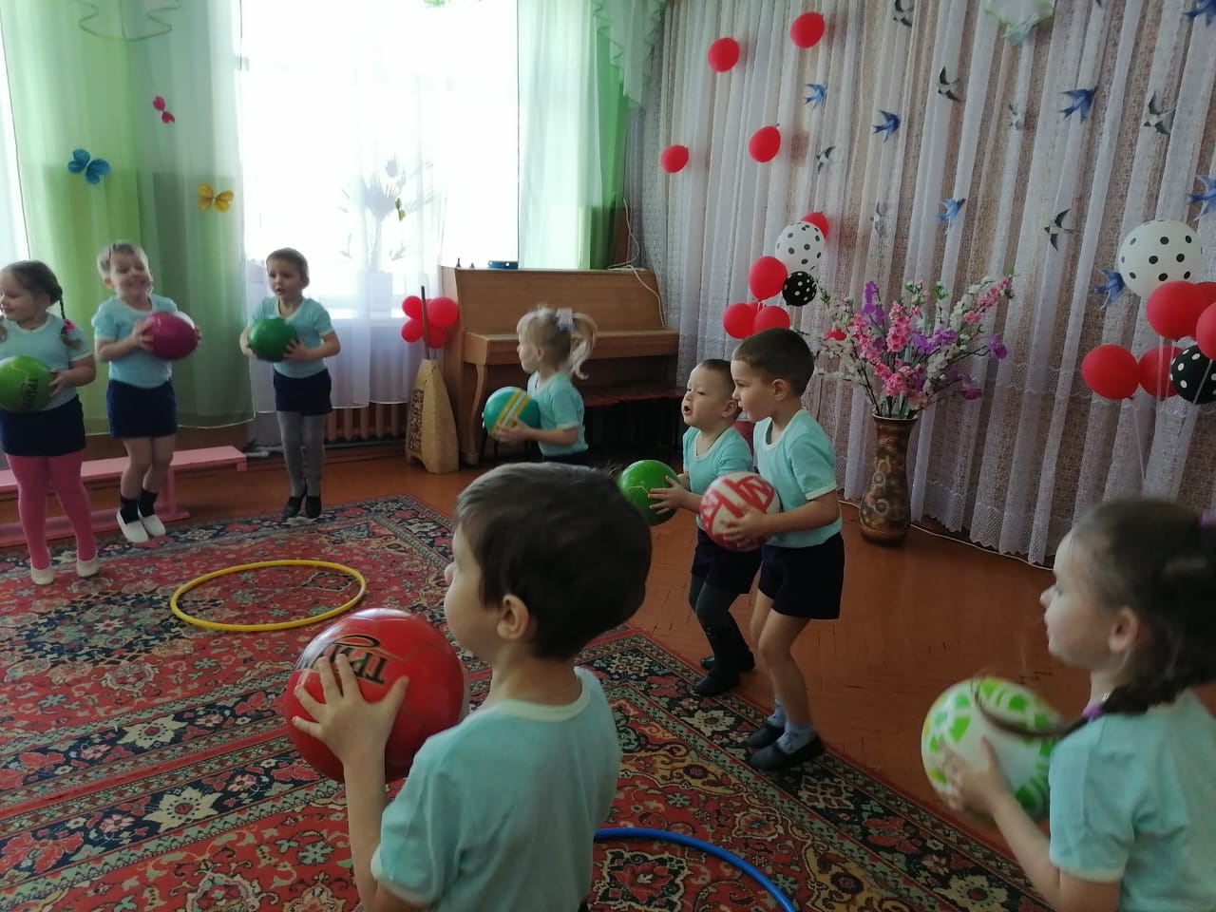
Физкультура и мы – дружны!!!

Slide 10
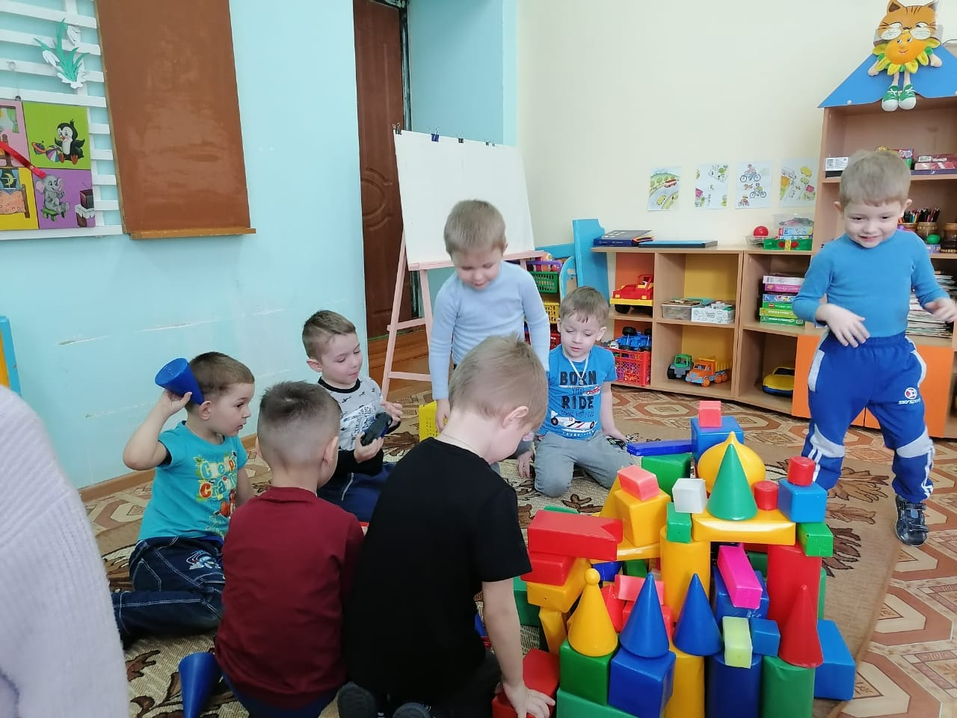
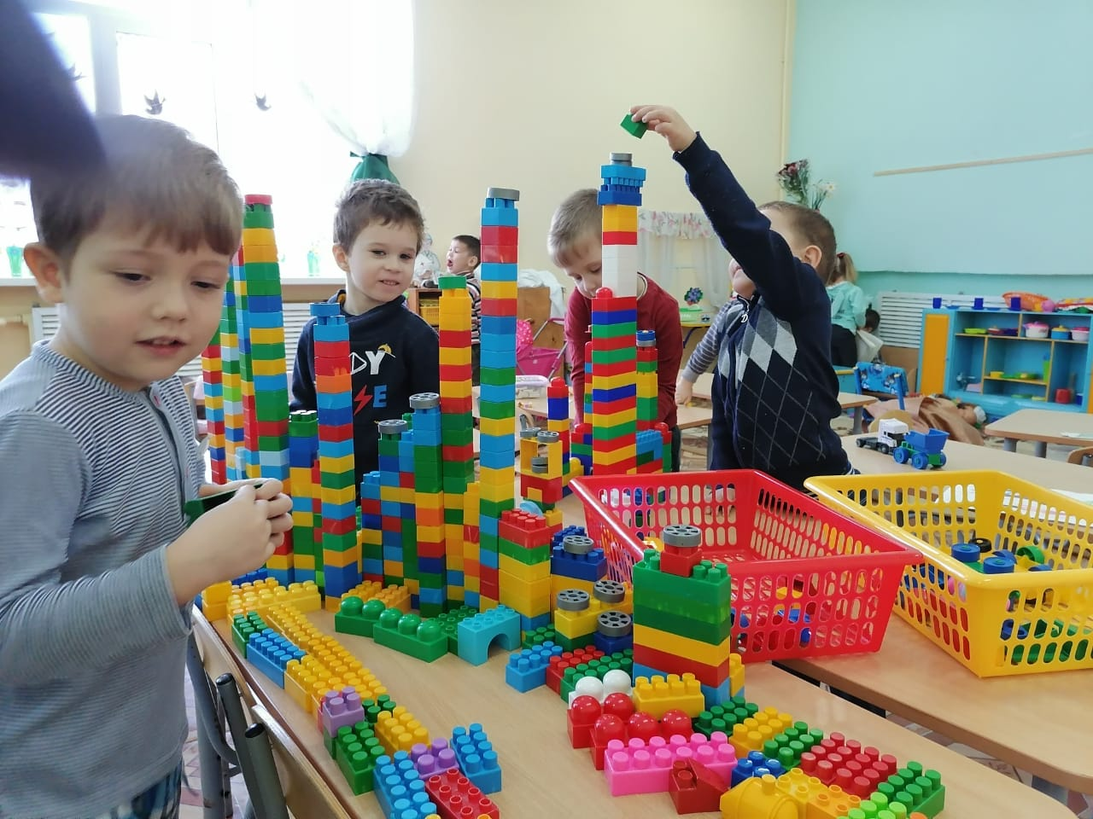
Самостоятельная деятельность детей

Slide 11
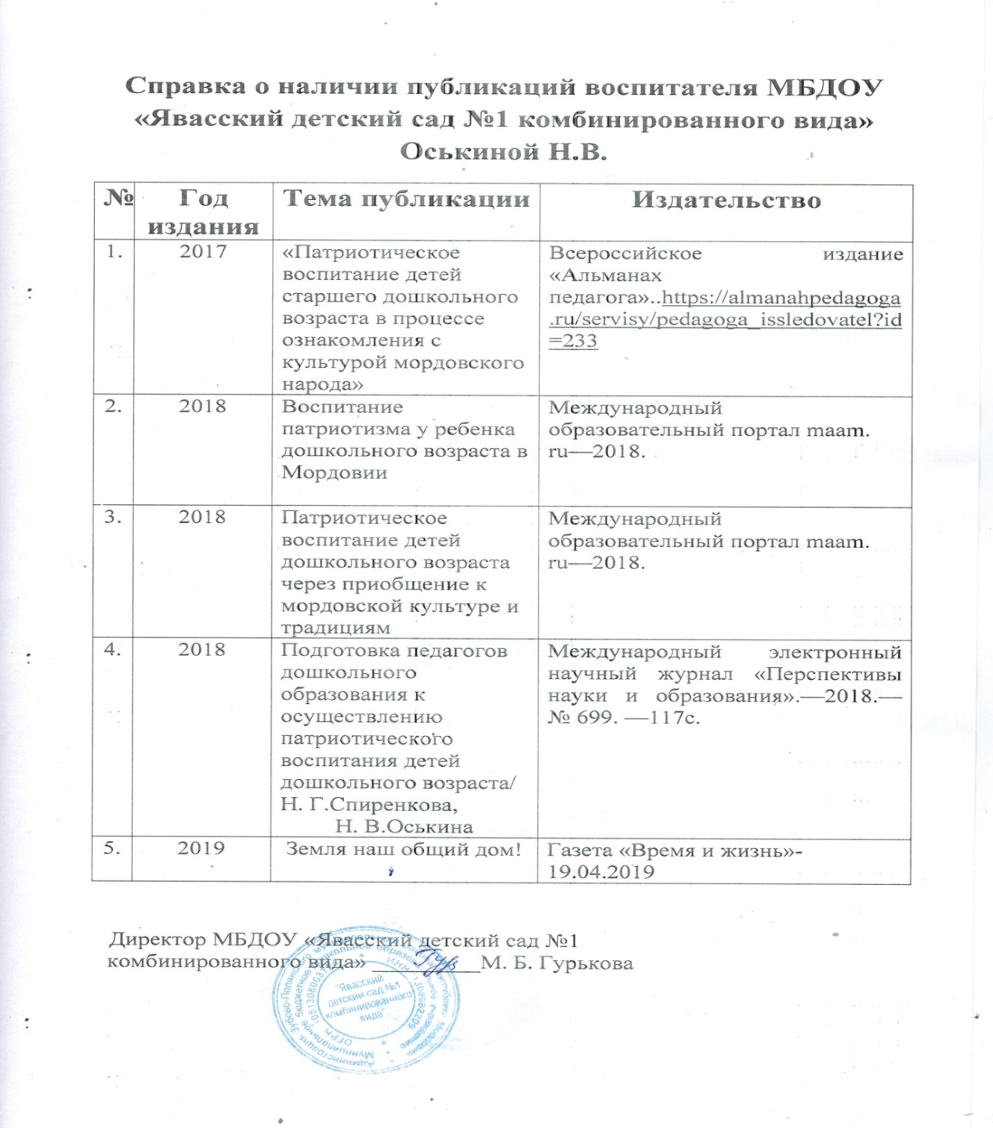
Деятельность педагога

Slide 12

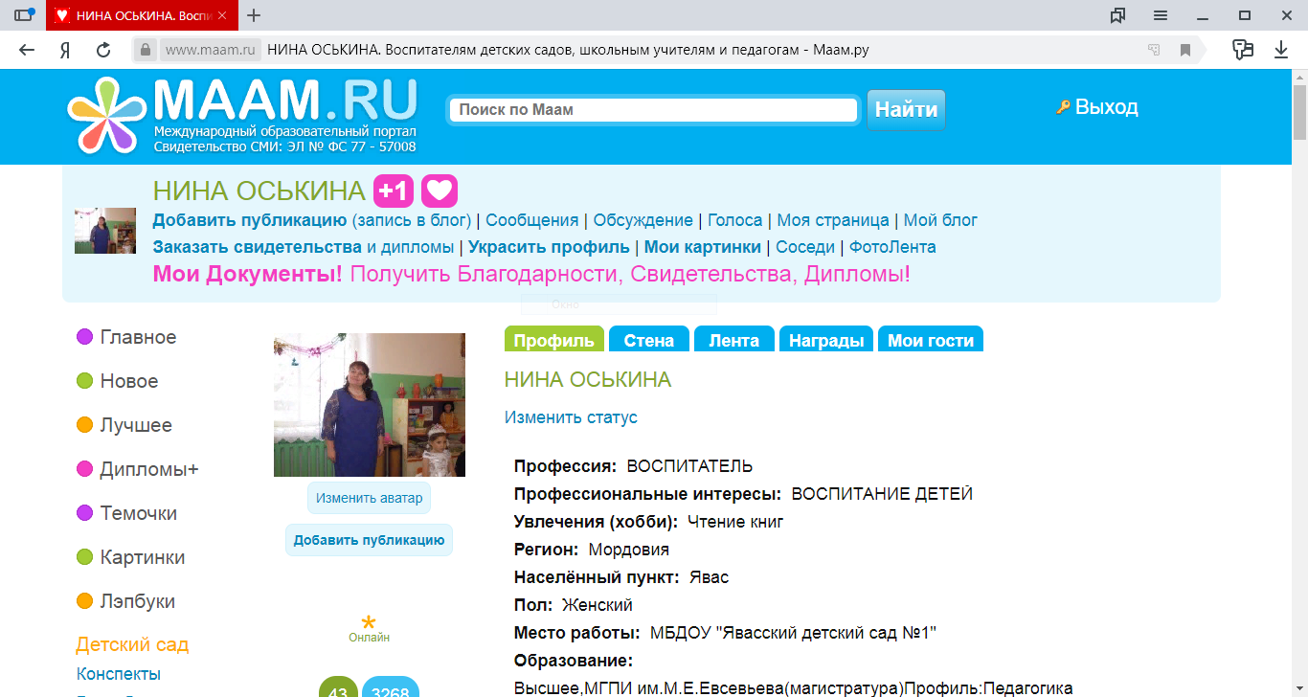

Slide 13
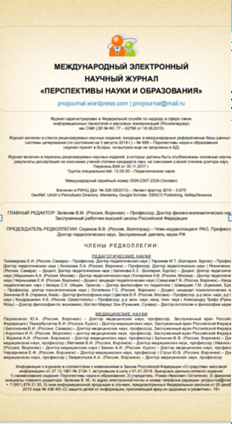
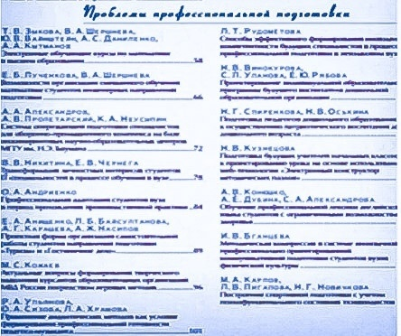

Slide 14
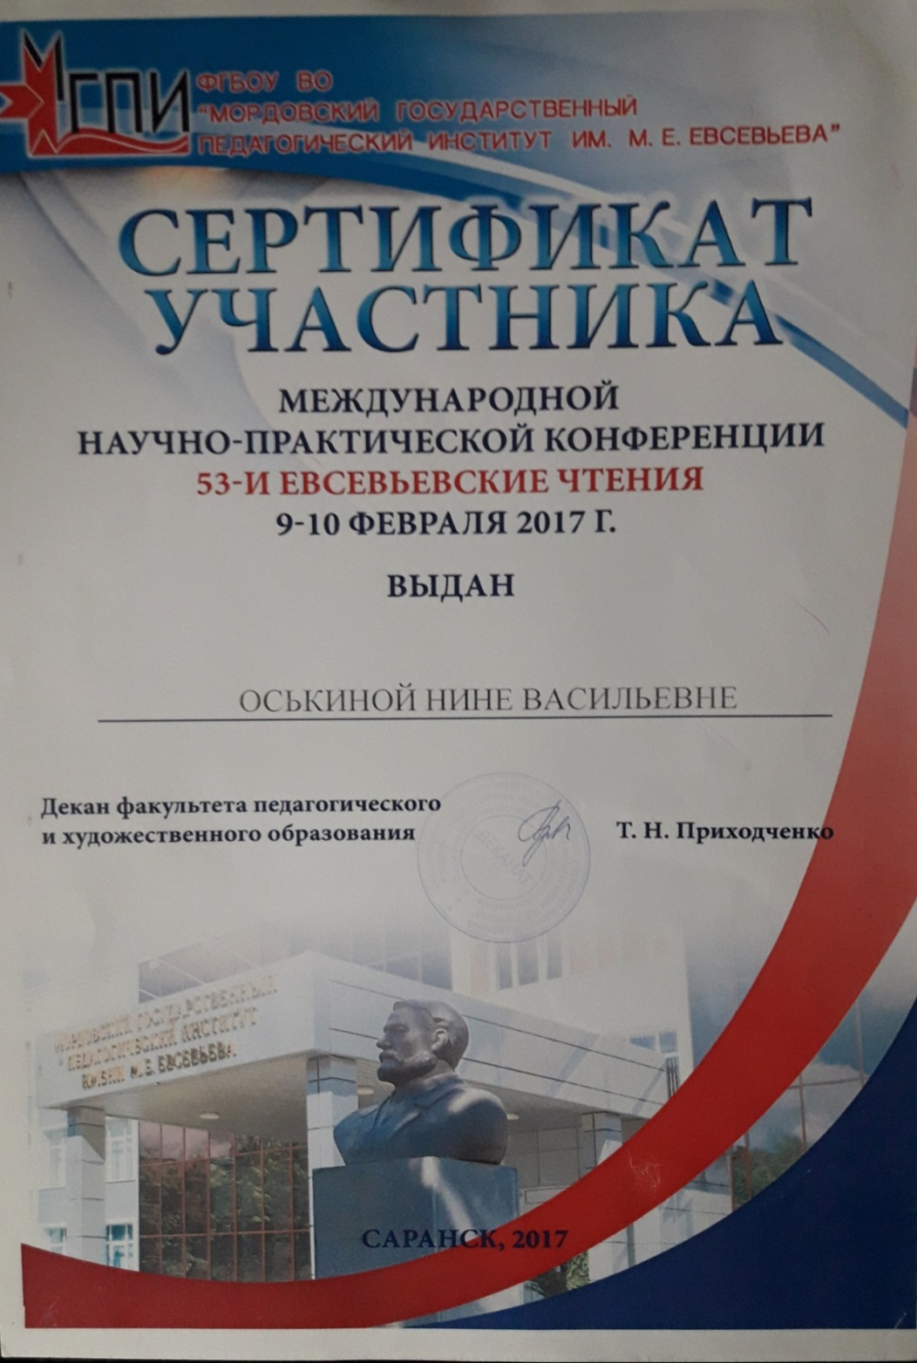
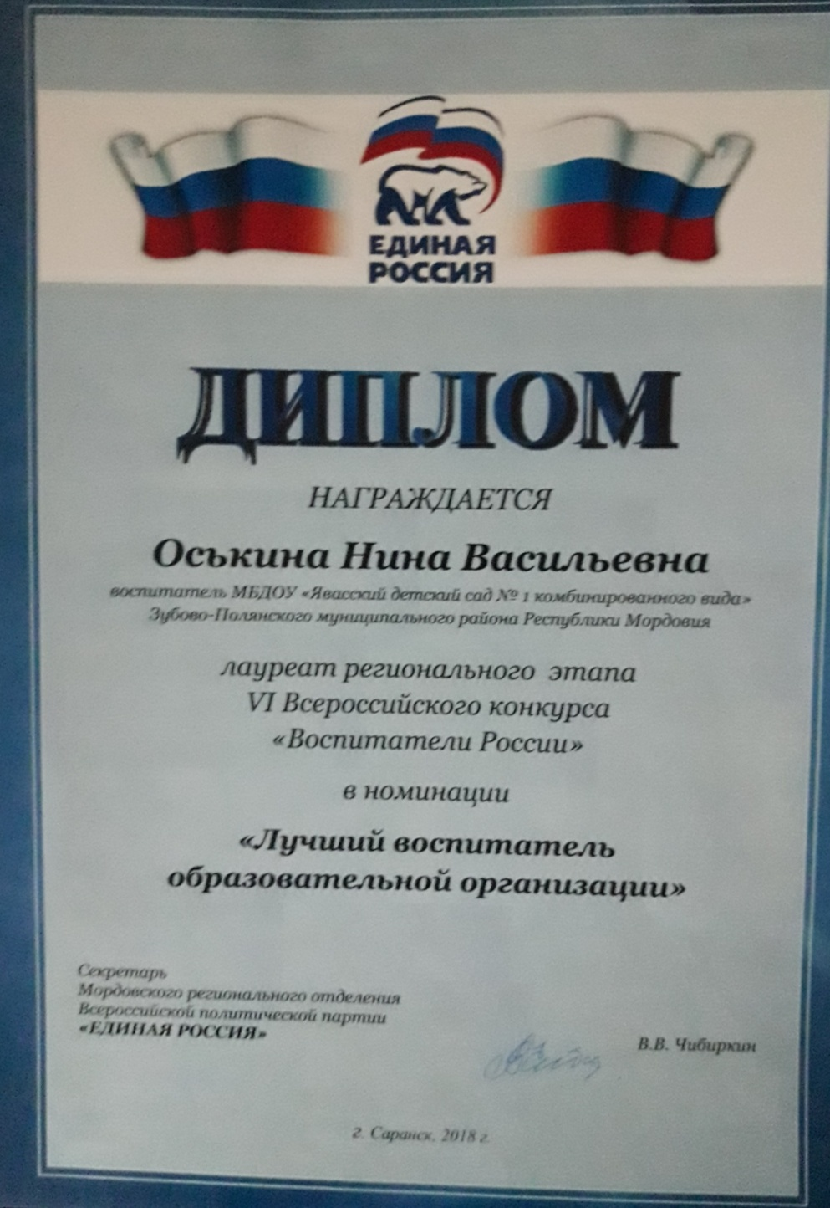

Slide 15

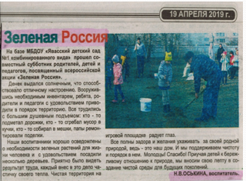

Slide 16
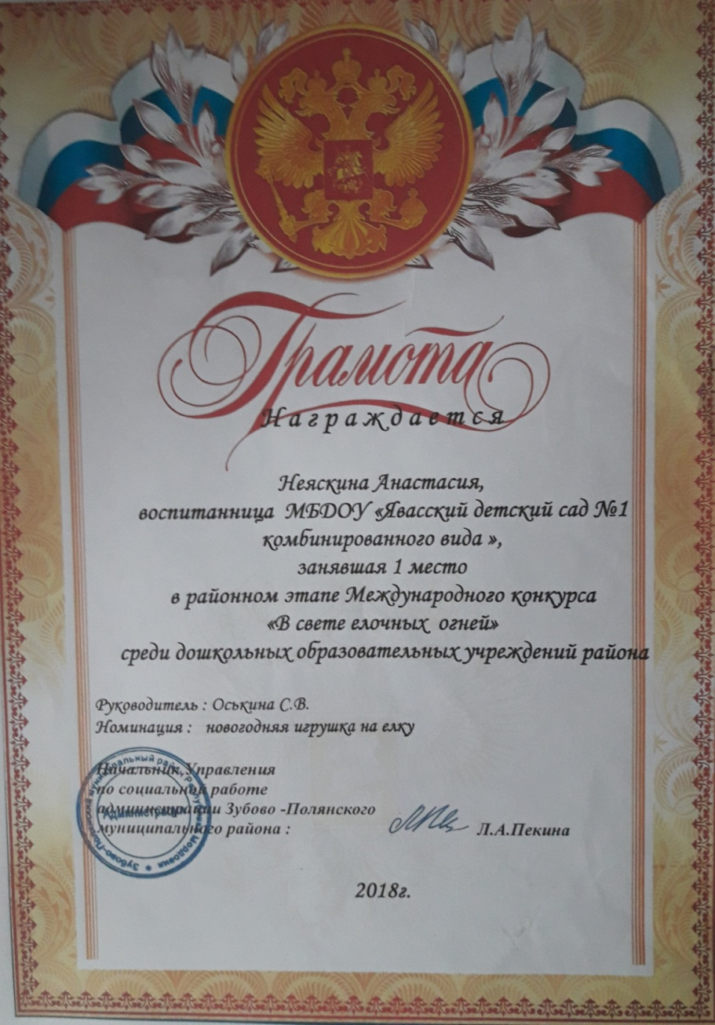
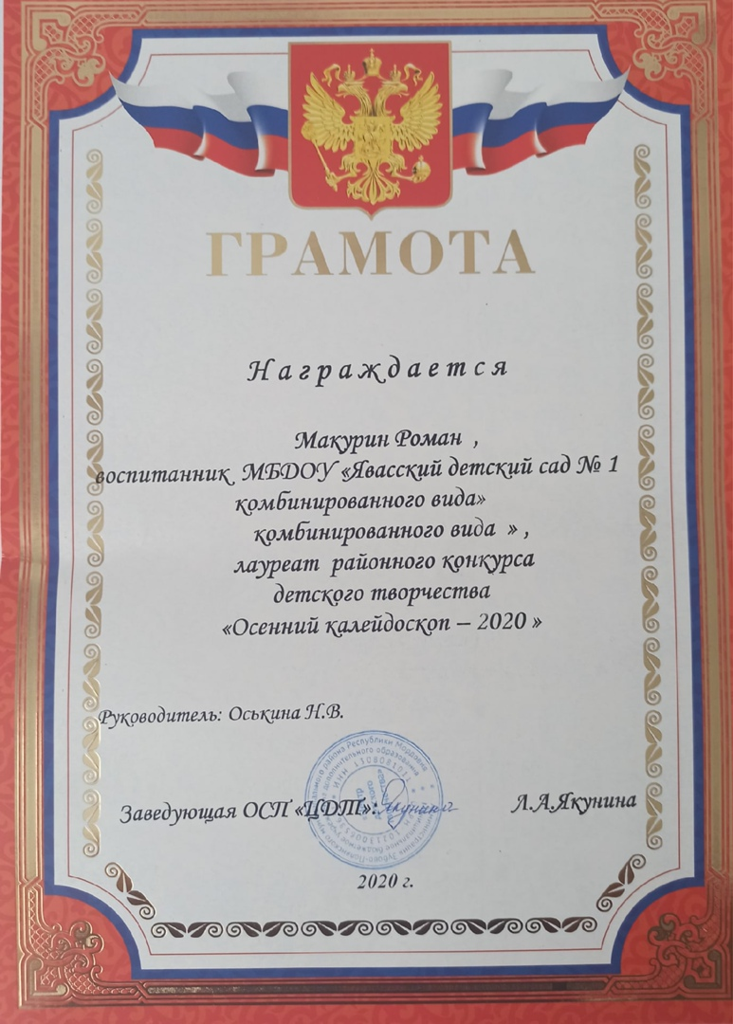
Наши достижения

Slide 17



Slide 18

Научить человека быть счастливым нельзя, но воспитывать его так, чтобы он был счастливым, можно. Антон Макаренко

